Slide 1
Game - Mexa a Cobra
Grupo: Almerindo Neto, Mario Cardoso, Newton Neto e Wilson Limeira

Slide 2
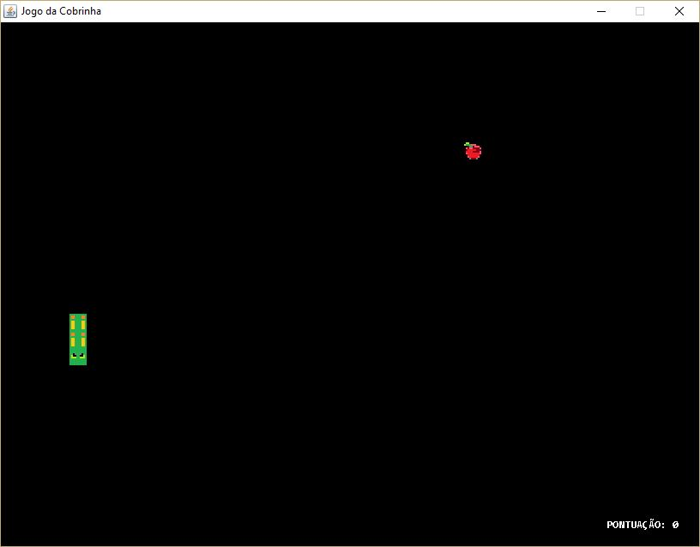
Descrição
Jogo da Cobrinha utilizando Visão Computacional
Detecção de Cor pela Webcam e rastreamento do movimento
Velocidade do jogo aumenta de acordo com o tamanho da cobrinha

Slide 3

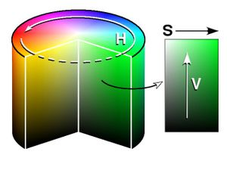
Visão Computacional e Movimento
Biblioteca OpenCV
Funções de Análise HSV (Hue, Saturation and Value)
Remoção de Ruído através dos métodos Dilation e Erosion

Slide 4
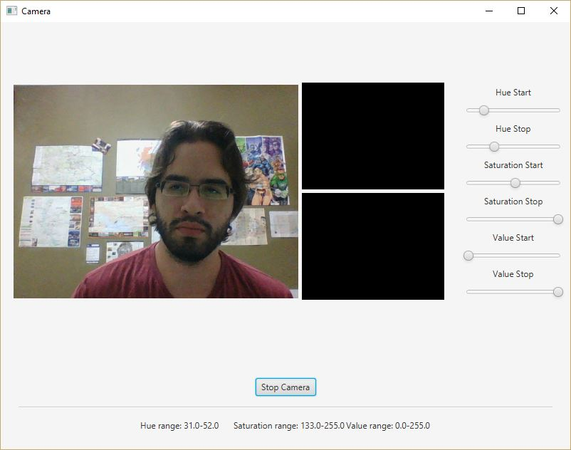
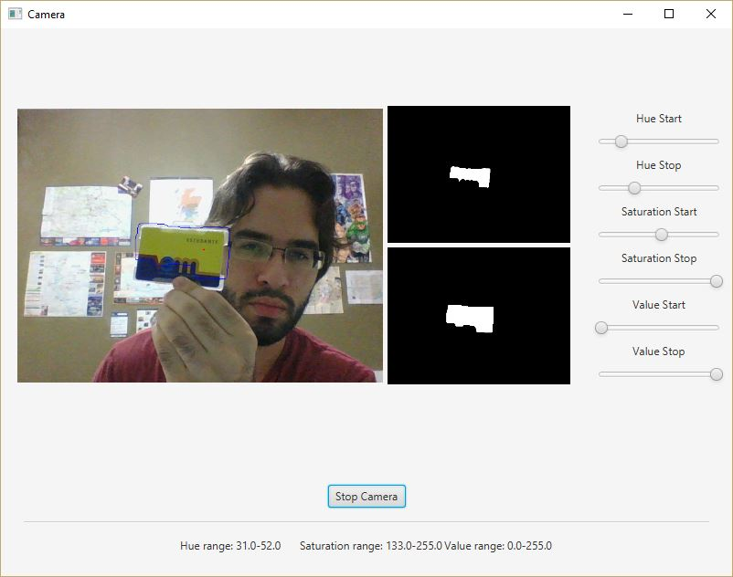
Visão Computacional e Movimento
Biblioteca OpenCV
Funções de Análise HSV (Hue, Saturation and Value)
Remoção de Ruído através dos métodos Dilation e Erosion

Slide 5
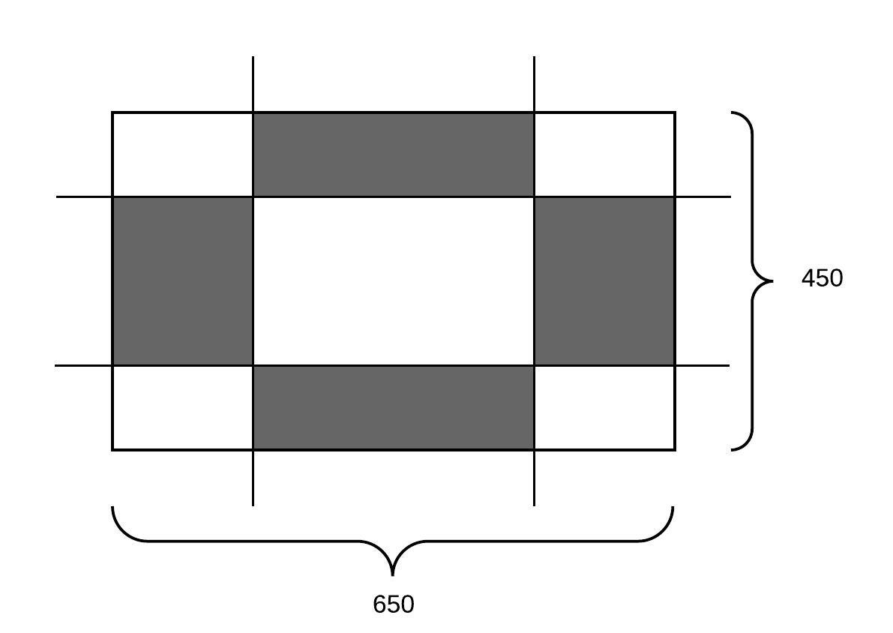
Jogando
O jogador usa um objeto para mover a cobra pela Webcam
4 Áreas de Movimentação (up, down, left, right) na Tela
Utilizar um local com boa iluminação e fundo neutro

Slide 6
Dificuldades Encontradas
Aprendizagem de como utilizar a biblioteca OpenCV
Detecção correta da cor em diferentes ambientes e posições
Rastreamento do objeto utilizando os frames da Camera
Reinicio da Aplicação utilizando JFrame

Slide 7
Game - Mexa a Cobra
Grupo: Almerindo Neto, Mario Cardoso, Newton Neto e Wilson Limeira

